Slide 1
Инициативный проект городского поселения Малиновский «Давайте жить дружно!»
Инициативный проект
2023 год

Slide 2
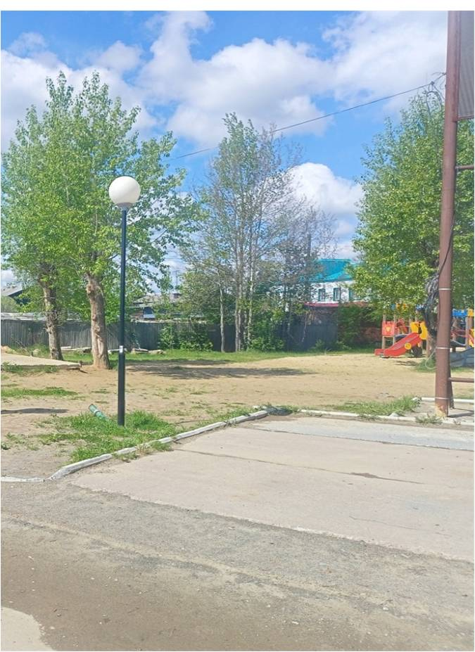
Инициативный проект «Давайте жить дружно!»
Целю реализации инициативного проекта представляется повышение уровня внешнего благоустройства территории, а также создание комфортной среды и благоприятных условий для жителей городского поселения Малиновский
Задачей реализации инициативного проекта является установка малых архитектурных форм:
фигур из стеклопластика
игровых элементов - качелей
Инициативный проект планируется к реализации на территории мини-парка «Радуга жизни» городского поселения Малиновский Советского района
Ханты-Мансийского автономного округа – Югра

Slide 3
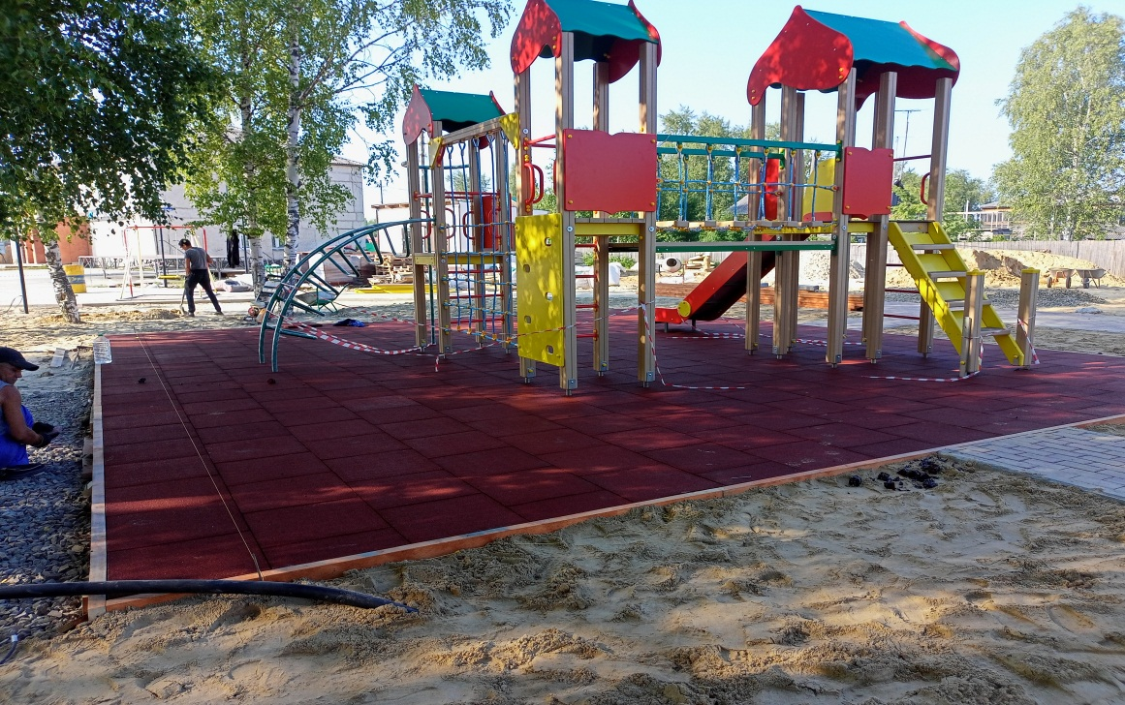
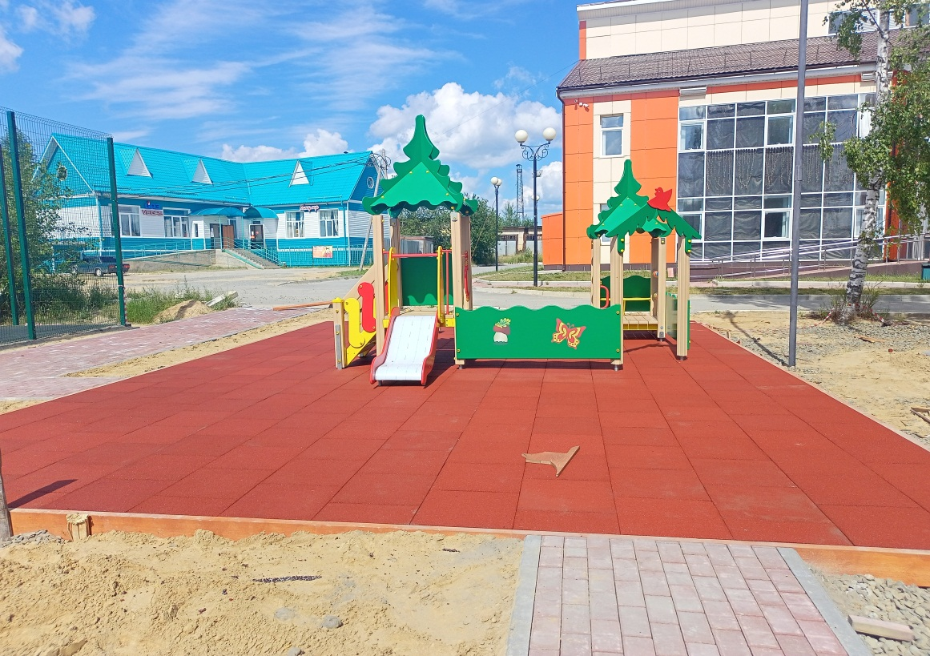
Обоснование необходимости реализации проекта
Малые архитектурные формы планируется разместить в Мини-парке «Радуга жизни», рядом с детскими игровыми комплексами
На сегодняшний день часть территории в Мини-парке «Радуга-жизни» не используется, дополнительная установка малых архитектурных форм будет дополнением игровых зон в парке
Мини-парк «Радуга жизни» обустроен в 2022 году в рамках национального проекта «Формирование комфортной городской среды»

Slide 4
Схема расположения
Количество благополучателей
Детский уголок на выбранной территории будет востребован всеми жителями и гостями городского поселения
Количество благополучателей
472 человек

Slide 5
Проект включает в себя
Описание проекта
установка малых архитектурных форм в количестве трёх фигур героев мультфильма «Приключение кота Леопольда» и качели «Гнездо»
формирование чувства гражданской инициативы и ответственности за социальную обстановку на территории поселения
формирование у населения практического опыта социально значимой деятельности и взаимодействия с органами власти в целях решения актуальных социальных проблем
В настоящее время в культурном центре поселения отсутствуют красочные элементы детской тематики Установленные в настоящее время детские игровые элементы не имеют функции аналогов качели, при этом вблизи территории реализации проекта находится детское учреждение, поэтому установка малых архитектурных форм будут востребованы детьми дошкольного и младшего школьного возраста

Slide 6
ОЖИДАЕМЫЕ РЕЗУЛЬТАТЫ
ОТ РЕАЛИЗАЦИИ ПРОЕКТА
Описание дальнейшего развития инициативного проекта после завершения финансирования
комфортная и безопасная среда для жизни
улучшение условий организации детского отдыха
привлекательность мини-парка «Радуга жизни» для гостей и жителей поселения
стимулирование детей к просмотру советско-российских мультфильмов и прочтению детской литературы
воспитание младшего поколения на примере героев мультипликационного фильма
Средства на содержание установленных элементов предусмотрены муниципальной программой «Формирование комфортной среды городского поселения Малиновский»

Slide 7
Полная стоимость инициативного проекта «Давайте жить дружно!»
№ п/п | Виды затрат | Полная стоимость проекта (руб.)
1 | Закупка малых архитектурных форм, качели | 930 452,12
2 | Недежный вклад (трудовое участие) по монтажу и установке оборудования | 2 922,88
 | Итого: | 933 375,00
В том числе:
Средства бюджета ХМАО-ЮГРЫ
600 000,00 рублей
Инициативные платежи физических лиц (граждан) 321 375,00 рублей
Инициативные платежи юридических лиц, индивидуальных предпринимателей
12 000,00 рублей

Slide 8
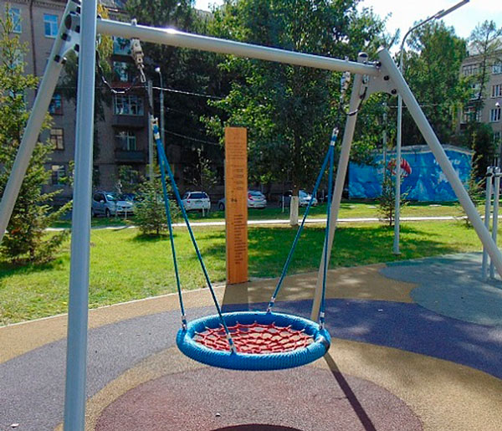
Визуализация проекта

